Slide 1



Machine A
192.168.1.2
203.0.113.1
Adresse publique
198.51.100.1
Machine B
192.168.1.3

Slide 2
Machine A
192.168.1.2
203.0.113.1
Adresse publique
198.51.100.1
IP Source
IP Destination
IP Source
IP Destination
...
192.168.1.2
198.51.100.1
...
...
203.0.113.1
198.51.100.1
...
NAT
Réponse
IP Source
IP Destination
IP Source
IP Destination
...
198.51.100.1
192.168.1.2
...
...
198.51.100.1
203.0.113.1
...

Slide 3
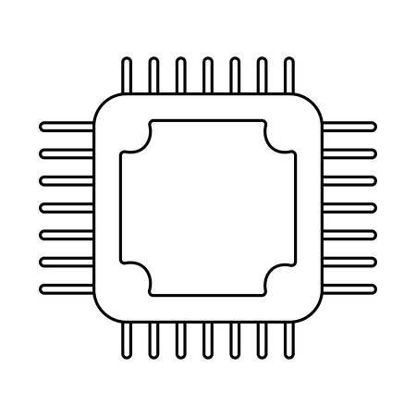

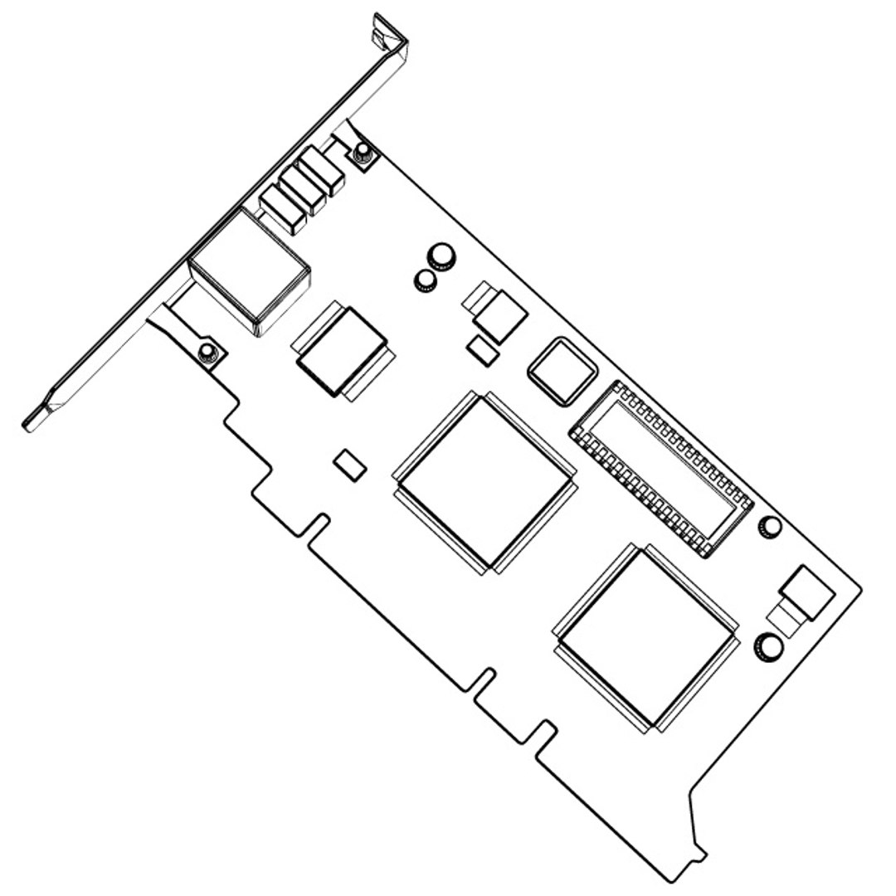

Qu'est-ce que KVM ?
VM
VM
Application
Application
Processus
En
Espace
Utilisateur
Binaires & Libraires
Binaires & Libraires
Processus
En
Espace
Utilisateur
OS Invité
OS Invité
QEMU
QEMU
Espace utilisateur
Noyau Linux
Module
KVM
Espace Noyau
Matériel physique

